Slide 1


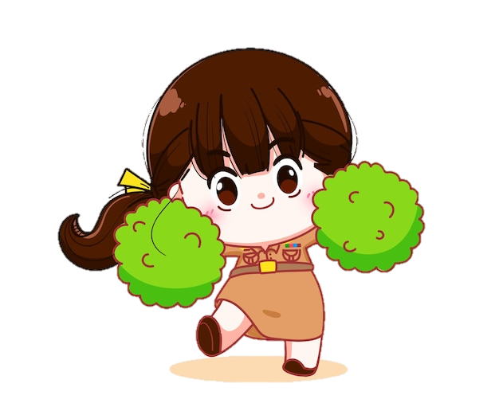

Slide 2




Slide 3



Slide 4
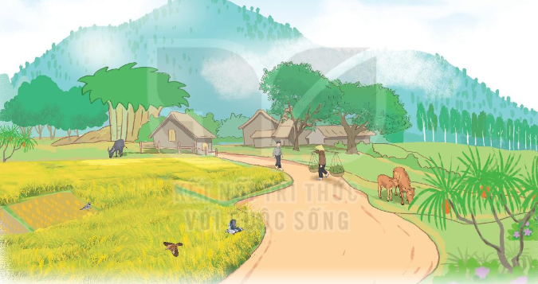
Núi quê tôi
1
Từ xa xa, trên con đường đất đỏ chạy về làng, tôi đã trông thấy bóng núi quê tôi xanh thẫm trên nền trời mây trắng.
Về cuối thu sang đông, trên đỉnh núi có mây trắng bay như tấm khăn mỏng. Còn về mùa hè, trong ánh chớp sáng lóa của cơn dông, cả ngọn núi hiện ra xanh mướt. Lá cây bay như làn tóc của một bà tiên đang hướng mặt về phía biển. Còn cả người bà thì ẩn dưới những cánh đồng lúa chín vàng.
Núi hiện lên trong mưa có nhiều màu lá. Lá bạch đàn, lá tre xanh tươi che rợp những con đường mòn quanh co lên đỉnh núi. Những vườn chè, vườn sắn xanh tốt bao quanh sườn núi. Thỉnh thoảng, giữa những mảnh vườn là bóng xanh um của một cây mít, và thênh thang rười rượi là màu xanh của cỏ, dứa dại và sim, mua.
Ở lưng chừng núi có một khe nhỏ, nướ chảy ra trong vắt, đọng xuống một giếng đá...
Từ xa xa, tôi nghe thấy tiếng lá bạch đàn và lá tre reo. Từ xa xa, tôi đã cảm thấy hương thơm của chè xanh, của bếp nhà ai tỏa khói.
(Theo Lê Phương Liên)
2
3
4

Slide 5
Từ xa xa,/trên con đường đất đỏ chạy về làng,/tôi đã trông thấy bóng núi quê tôi/ xanh thẫm trên nền trời mây trắng .//

Slide 6
Lá bạch đàn,/ lá tre xanh tươi/ che rợp những con đường mòn quanh co lên đỉnh núi.//

Slide 7


Slide 8



Giải nghĩa từ khó hiểu
Khe
khoang hở dài và hẹp giữa hai vách núi.
Notes:
“Có một số trường, họ sẽ ghép phần giải thích nghĩa của từ trong mục đọc đoạn luôn, nhưng vì mỗi trường sẽ thống nhất 1 quy trình riêng, ý tưởng dạy riêng, nên em để phần giải thích nghĩa ở đây (GV kéo slide lên sau các đoạn theo quy trình trường mình nhé)

Slide 9
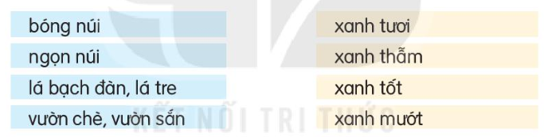
Chọn từ ngữ có tiếng “xanh” phù hợp với từng sự vật được tả trong bài?

Slide 10
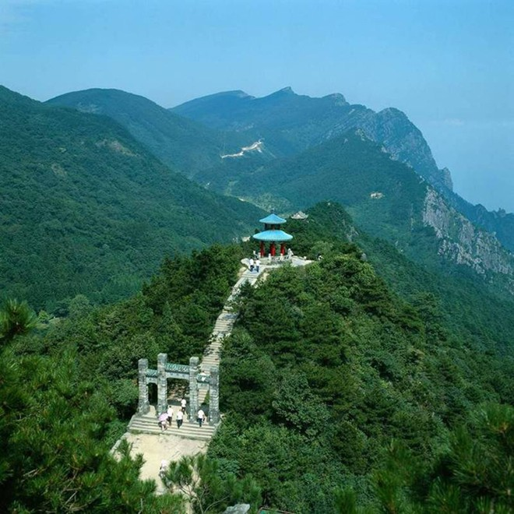

Slide 11
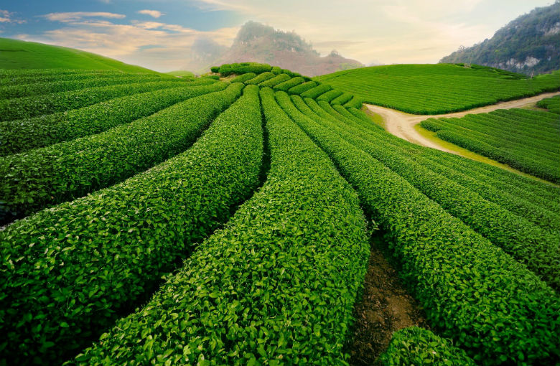

Slide 12
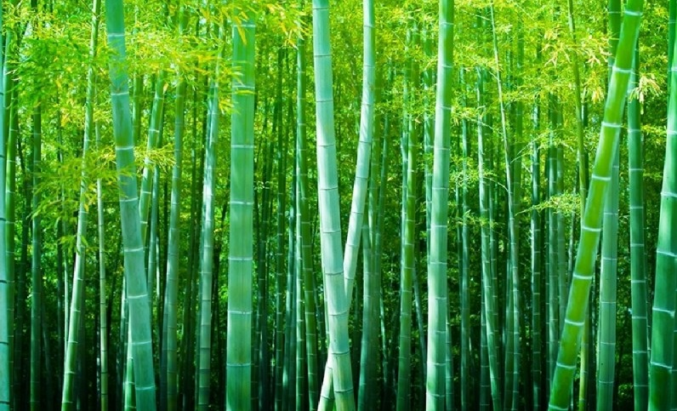

Slide 13
Giải nghĩa từ khó hiểu
rười rượi
Màu xanh cây lá, trải rộng, gợi cảm giác dịu mát, dễ chịu.
Notes:
“Có một số trường, họ sẽ ghép phần giải thích nghĩa của từ trong mục đọc đoạn luôn, nhưng vì mỗi trường sẽ thống nhất 1 quy trình riêng, ý tưởng dạy riêng, nên em để phần giải thích nghĩa ở đây (GV kéo slide lên sau các đoạn theo quy trình trường mình nhé)

Slide 14
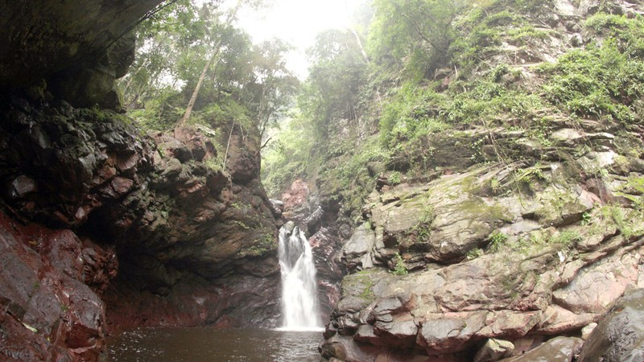
Khe: khoang hở dài và hẹp giữa hai vách núi.

Slide 16
Bài đọc miêu tả cảnh đẹp của quê hương, từ đó giúp em thêm yêu quý, tự hào về quê hương, đất nước.

Slide 17


